Slide 1
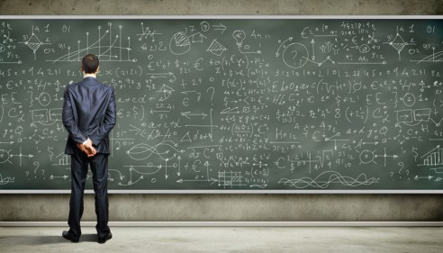
Důkazy o učení žáků
K čemu je potřebujeme a jak s nimi pracujeme

Slide 2
Co je to důkaz (evidence) o učení?
je něco, co vidím a na co mohu ukázat prstem
dokládá, že to, co o učení říkám, se opravdu stalo nebo nestalo
slouží mi (učiteli) jako východisko pro další práci
slouží žákovi pro stanovení dalších kroků a úkolů v procesu učení
ukazuje, kde se dítě nachází na cestě k cíli, nikoli to, zda dítě bylo či nebylo úspěšné

Slide 3
Proč je dobré pracovat s důkazy?
učí nás (učitele i žáky), co je dobře odvedená práce
využíváme je k formativnímu hodnocení – rozumím tomu, co dítě zvládá, jak se projevu a přizpůsobuji tomu svou výuku
porozumíme lépe tomu, jak asi žáci přemýšlejí a jak se učí
porozumění tomu, kam jsme se žáky došli

Slide 4
Kdy má smysl analyzovat důkazy?
když nám jde o proces, (jak dítě postupuje, když něco řeší, tedy když se učí), ne o výsledek (kdy jsou předem stanovena správná řešení)
když existuje více než jedno správné řešení (správně položené otázky!)
když jsou stanovena kvalitativní kritéria
Žák splnil kritérium: že jeho textu bude propojovat text s jinými texty, s jeho zkušenostmi se světem.
Žák splnil kritérium tím, že: ….žák píše, že v dnešní době se často mezinárodní politika uchyluje k blokádám a že si na to vzpomněl při četbě o „bostonském pití čaje“ (to je propojení text a dnešní svět)

Slide 5
Jaká je vazba mezi cílem a zdrojem důkazů?
Cíl 1: žák s využitím správných termínů popisuje, co vidí
Zdroj důkazu: žákův popis demonstrovaného pokusu v pracovním listu
Cíl 2: žák neverbálně vyjádří pocit z literárního textu
Zdroj důkazu: ilustrace k přečtenému textu
Cíl 3: žák vlastními slovy formuluje, jak přemýšlí o problematice dětských práv
Zdroj důkazu: doplnění nedokončených vět v pracovním listu nebo v sešitu; příklad: Po zhlédnutí dokumentu Děti ze stanice Leningradská a po práci s Úmluvou o právech dítěte jsem si uvědomil/a…

Slide 6
Cvičení: cíl vyučovací hodiny – cíl slovy žáka – zdroj důkazů
Cíl VH: žák upravuje výrazy a určuje jejich hodnotu
Cíl VH slovy žáka: najdu nejjednodušší způsob pro vypočítání příkladů
Důkaz:
- žák bez zásahu učitele vyvozuje zápis výrazu
žák bez zásahu učitele rozepisuje (do pracovního sešitu, do pracovního listu) složitější výrazy a zjednodušuje je

Slide 7
Jak pracovat s důkazy při přípravě na hodinu?
již při formulaci cíle vyučovací hodiny uvažujeme o tom, jakými důkazy ověříme realizaci cíle
na závěr hodiny zařadíme úkol, jehož vypracování poslouží jako důkaz o učení
žák jeho vypracováním prokáže, že nové informace/učivo pochopil a že jimi obohatil své porozumění tématu
zajímavou ukázku přípravy od dr. Hausenblase naleznete na http://www.ptac.cz/data/Postup_tvorby_lekce.pdf

Slide 8
Důkazy o učení jinak: aplikace Co umím
propojuje formální a neformální učení
obsahuje portfolio důkazů o tom, co se dítěti podařilo zvládnout
rozvíjí silné stránky jedince a podporuje jeho zdravé sebevědomí
důkazy jsou rozděleny do osmi oblastí: 1. komunikace, 2. svět kolem mě, 3. informační a komunikační technologie, 4. umění, 5. já a lidé kolem mě, 6. manuální zručnost, 7. příroda, 8. sport a zdraví
zahrnuje i metodickou příručku pro učitele a pro rodiče
http://www.coumim.cz/uploads/Metodika_Co_umim_ucitel.pdf

